Slide 1
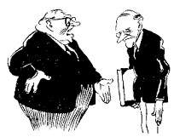
10 класс. Право Правоотношения и их виды

Slide 3
Общественные отношения
Регулируется
нормами права
Имеют сознательно-волевой характер
Признаки правоотношения
Охраняются государством
Предполагают наличие прав и обязанностей у его участников

Slide 4
Юридический факт — конкретное жизненное обстоятельство, с которым норма права связывает возникновение, изменение или прекращение правоотношения. .

Slide 5
Действия представляют собой такие факты, которые непосредственно связаны с сознательно-волевой деятельностью субъектов права(дарение, перевозка груза).
События, представляют собой такие факты, которые возникают независимо от воли и сознания человека. (Пример: наличие ущерба от пожара, возникшего в результате грозы, влечет возмещение этого ущерба).

Slide 7
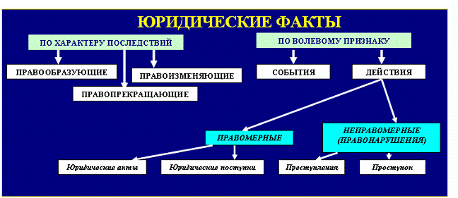

Slide 9
Субъектом правоотношения является участник, сторона какого-либо правоотношения, обладающая определенными правами и несущая соответствующие юридические обязанности.

Slide 10
ПРАВОСУБЪЕКТНОСТЬ-
способность выступать участником правоотношений.

Slide 11
ПРАВОСПОСОБНОСТЬ
ДЕЕСПОСОБНОСТЬ
Способность иметь гражданские права и нести гражданские обязанности.
ОСОБЕННОСТЬ: возникает в полном объеме в момент рождения человека, а прекращается с его смертью.
Способность распоряжаться правами и нести обязанности.
ОСОБЕННОСТЬ: полная дееспособность наступает с 18 лет.

Slide 12
Особенности возникновения правоспособности и дееспособности у физических и юридических лиц
Физические лица | Юридические лица
Правоспособность возникает с момента рождения,прекращается смертью. Дееспособность возникает постепенно. | Становится правоспособным и дееспособным одновременно в момент регистрации.

Slide 13
Объекты правоотношений – общественные отношения во всем их многообразии.

Slide 14
Содержание правоотношений-совокупность прав и обязанностей участников правовой системы

